Slide 1
Abc depresji
Lekcja wychowawcza

Slide 2
po tej lekcji będziesz:
Miał wiedzę na temat depresji
Znał objawy depresji
Wiedział gdzie zgłosić się po pomoc
Znał sposoby leczenia depresji
Miał świadomość zachowań wspierających i szkodzących osobom z depresją

Slide 3
objawy depresji u młodzieży
drażliwość, chwiejność nastroju, pobudzenie psychoruchowe
wybuchy gniewu, krzyku, niezrozumiałego płaczu, skarg
obniżony nastrój, apatia,niechęć do ulubionych aktywności
wycofanie z relacji z rówieśnikami i rodziną, brak energii, bezczynność
pogorszenie zdolności intelektualnych, problemy z koncentracją uwagi, pamięcią, myśleniem-gorsze stopnie w szkole
zmiana apetytu-jego brak i chudnięcie, bądź przeciwnie, nadmierny apetyt i tycie
zbyt mało lub zbyt dużo snu-nocna aktywność, niechęć do wstawania rano.

Slide 4
objawy depresji u młodzieży
skargi na nudę, poczucie beznadziei
zaniechanie dbałości o wygląd
krytycyzm względem siebie,nadwrażliwość z powodu odrzucenia,poczucie winy
nasilenie dolegliwości fizycznych-bóle brzucha, głowy, mięśni
autoagresja, samookaleczanie, odurzanie się (ucieczka w wirtualny świat)
zainteresowanie tematyką śmierci i samobójstw
częste nieobecności w szkole, unikanie lekcji,gorsze stopnie
ucieczka przed wysiłkiem

Slide 5
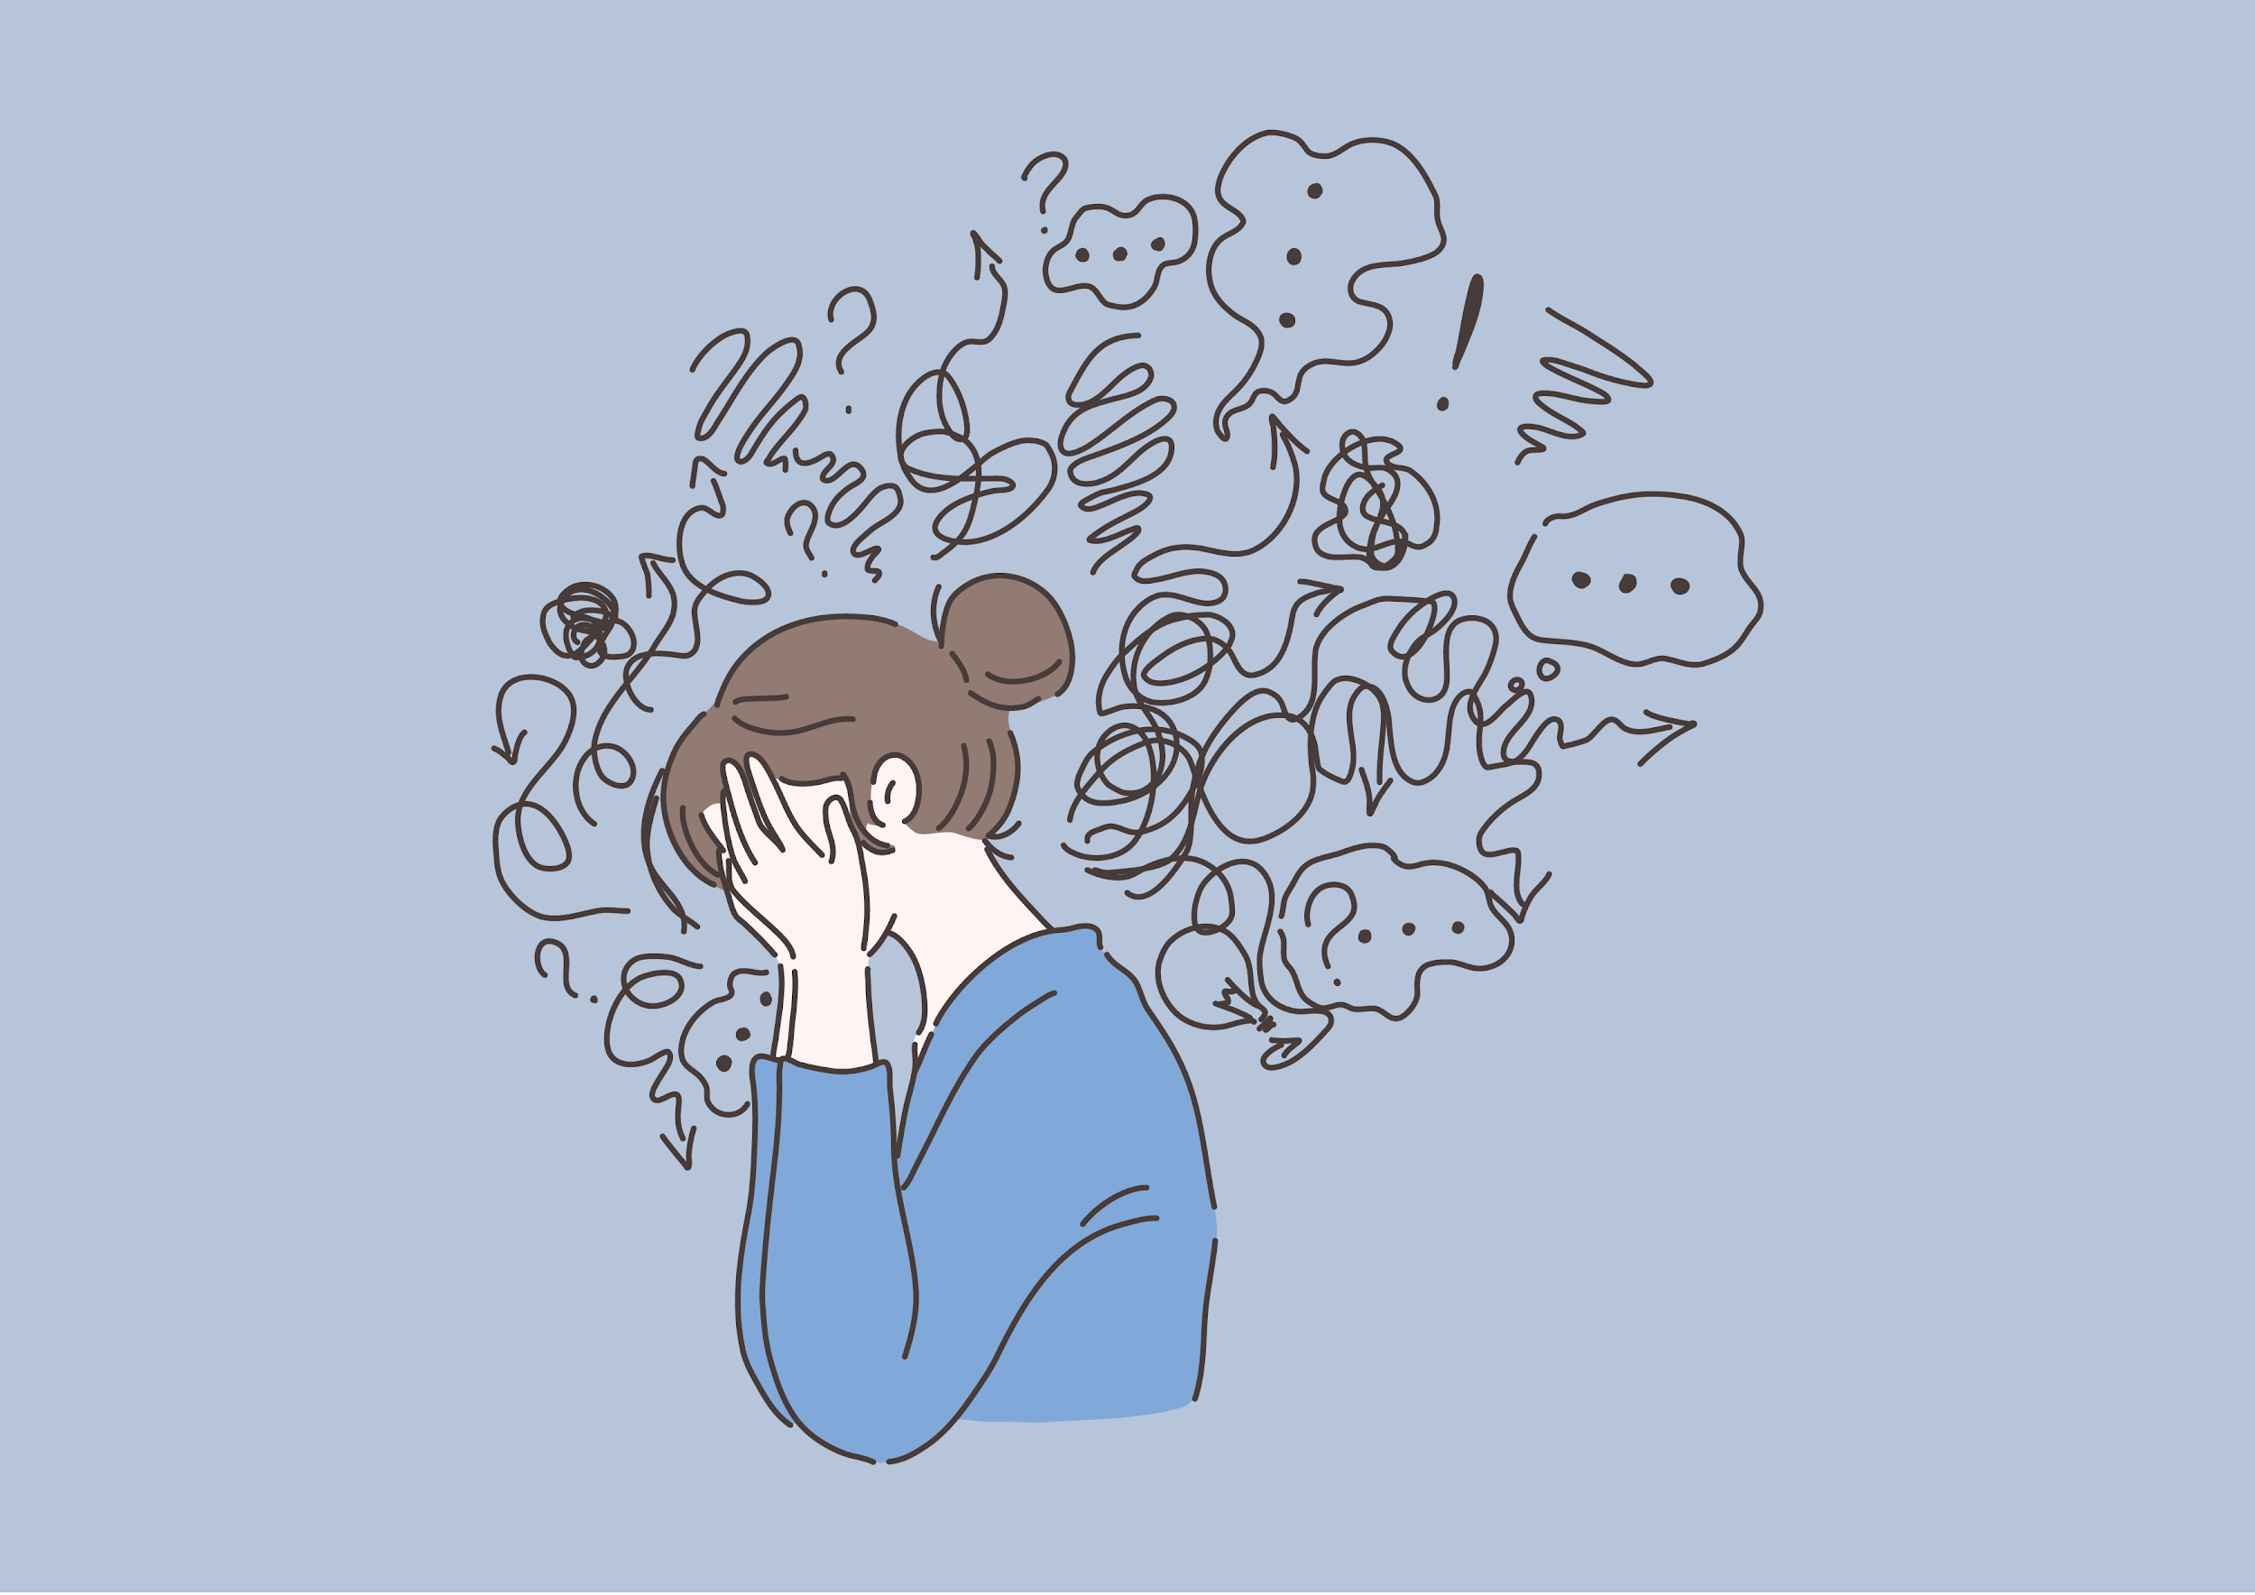
Słowa mury
weź się ogarnij
nie przesadzaj
co ty wiesz o problemach
stać się na więcej
mi też dokuczali i się nie przejmowałam
jakbyś miała depresję to byś z łóżka nie wstawała
jesteś słaba, beznadziejna
a czym ty niby się zmęczyłaś

Slide 6
słowa mosty
widzę, że coś się z tobą dzieje
martwię się o ciebie bo…
wszystko ok?bo jesteś jakaś inna
nie zostawię cię, jak mogę ci pomóc
jestem przy tobie, jakbyś chciała porozmawiać
rozumiem cię
to nic złego prosić o pomoc
razem damy radę, będę cię wspierć
https://youtu.be/fVURXrCbJ5U

Slide 7
empatia
Brené Brown o empatii

Slide 8
Jak radzić sobie z depresją- POMOC DLA DZIECI I MŁODZIEŻY
https://youtu.be/ffKzfiAwT3o
rozmowa z zaufaną osobą dorosłą-rodzicem, nauczycielem, bliskim dorosłym
konsultacje ze szkolnym pedagogiem
kontakt ze specjalistą w poradni psychologiczno-pedagogicznej lub poradni zdrowia psychicznego
telefon zaufania dla dzieci i młodzieży 116 111
telefon antydepresyjny 22 594 91 00
leczenie farmakologiczne
psychoterapia
dbanie o swoje samopoczucie psychiczne

Slide 9
tu warto zajrzeć po więcej wiEdzy:
Strefa Nastolatka

Slide 10
dziękuję za uwagę :)
Marlena Opacka

